Slide 1

9º ANO
LÍNGUA PORTUGUESA
Agosto/Setembro - 2024

Slide 2
AGOSTO
GRUPO DE ATIVIDADES 1
Semana 1
Contextualizando o gênero textual, o tema e o campo de atuação
Caro(a) estudante, vamos saber mais sobre o gênero textual Reportagem?
1. Antes da leitura dos textos, vamos conversar?
- Recentemente, a Organização Mundial da Saúde (OMS) fez um alerta sobre o aumento de casos de sarampo no mundo. Você sabe o que é sarampo? Já teve ou conhece alguém que teve essa doença?
- Esse tema pode ser relevante para a sociedade?
- Em que tipos de textos podem aparecer temas como esse?
- Você tem o hábito de ler jornais e revistas, sejam impressos ou digitais?
- Conhece o gênero textual Reportagem?
- Em que veículos de comunicação as reportagens são publicadas?

Slide 3
Conhecendo o gênero textual
Reportagem
A reportagem é uma modalidade de texto que pertence ao universo jornalístico cuja principal função é informar com dados, fatos, depoimentos e opiniões sobre um assunto. Ela é considerada, de acordo com o Dicionário de gêneros textuais, uma espécie de notícia mais longa acompanhada de diversos ingredientes críticos que ampliam o caráter meramente informativo presente na notícia.
Características
→ Textos escritos em primeira e terceira pessoa. → Presença de títulos.
→ Foco em temas sociais, políticos, econômicos. → Linguagem clara, objetiva e direta.
→ Discurso direto e indireto. → Objetividade e subjetividade.
→ Linguagem formal. → Textos assinados pelo autor.
Estrutura básica da reportagem
▪ Título principal e secundário: as reportagens, tal qual as notícias, podem apresentar dois títulos, um principal e mais abrangente (chamado de Manchete), e outro secundário (uma espécie de subtítulo) e mais específico.
▪ Lide: na linguagem jornalística a lide corresponde aos primeiros parágrafos dos textos jornalísticos, os quais devem conter as informações mais importantes que serão discorridas pelo autor. Portanto, a lide pode ser considerada uma espécie de resumo, onde as palavras-chave serão apontadas.
▪ Corpo do texto: desenvolvimento do texto, sem perder de vista o que foi apresentado na lide. Nessa parte, o repórter reúne todas as informações e as apresenta num texto coeso e coerente.
Disponível em: https://observatorio.movimentopelabase.org.br/wp-content/uploads/2022/10/anexo-1-ficha-lp-8o-ano-fundamental-sequexxxencia-de-atividade-gexxxenero-reportagem-2022-10-v01-1.pdf. Acesso em 6 mar. 2024. (Adaptado).

Slide 4
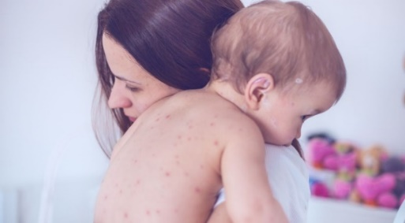
Leia o texto.
Texto I
Sarampo: o surto mundial pode atingir o Brasil? Entenda
Recentemente, a OMS emitiu alerta sobre aumento de casos no mundo, enquanto Brasil não registra novas infecções
Sarampo pode trazer complicações de saúde graves em crianças não vacinadas, alerta infectologista. Getty Images/South_agency
No início desta semana, a Organização Mundial da Saúde (OMS) emitiu um alerta para o aumento de casos de sarampo no mundo. Segundo a entidade, cinco das seis regiões monitoradas estão sofrendo com o surto da doença. A única exceção é o continente americano.

Slide 5
O Brasil, por exemplo, não registra novos casos de sarampo desde 2022, de acordo com o Ministério da Saúde.
Por outro lado, segundo a OMS, foram registrados 300 mil casos da infecção ao longo de 2023, um aumento de 79% em relação ao ano anterior. Neste mesmo período, um total de 51 países reportaram surtos da dengue.
Mas o que explica essa diferença entre Brasil e o resto do mundo? Para Renato Kfouri, vice-presidente da Sociedade Brasileira de Imunizações (SBIm), isso se deve pela relação que o Brasil tem com a vacinação contra o sarampo.
Por exemplo, em 2016, o país chegou a receber um certificado de eliminação do sarampo pela Opas (Organização Pan-Americana de Saúde). Isso significava que a cobertura vacinal estava em níveis bons o suficiente para que o país se visse livre da doença.
Em 2018, o cenário chegou a mudar e o vírus voltou a circular no país, que perdeu a certificação. Mais de 9,3 mil infecções pela doença na época. No ano seguinte, o número foi ainda maior: 20,9 mil casos.

Slide 6
Em 2022, o número de casos voltou a cair: apenas 44 casos de sarampo foram confirmados no país, sendo que o último foi registrado em junho daquele ano. Desde então, não houve registro de novos casos e, segundo Ministério da Saúde, a cobertura vacinal contra o sarampo voltou a crescer em 2023.
O surto de sarampo pode chegar no Brasil?
Em coletiva de imprensa, a conselheira técnica para sarampo e rubéola da OMS, Natasha Crowcroft, disse que é esperado que haja casos e surtos no continente americano também.
Para Renato Kfouri, o surto pode chegar no Brasil, principalmente devido aos voos que chegam da Europa. Porém, o impacto pode ser reduzido com o esforço da vacinação e dos programas de vigilância, que devem notificar rapidamente esses casos e isolar os pacientes infectados, evitando que o vírus se espalhe.
“Um caso é a criança que veio do Paquistão, no final do ano passado, e que foi atendido em Porto Alegre e já colocado em isolamento, pois estava com sarampo”, cita o vice-presidente da SBIm. Esse é um exemplo de como a transmissão pode ser contida em cenários de surto global, como acontece no momento.

Slide 7
Além disso, para Carla Kobayashi, infectologista do Hospital Sírio-Libanês, manter a cobertura vacinal em níveis adequados é uma estratégia fundamental para evitar novos surtos no Brasil.
“Se atingirmos uma taxa de cobertura vacinal acima de 90% e 95% para a primeira e segunda dose nessa população de crianças de 1 a 2 anos, e essa cobertura for homogênea no país, conseguimos ter uma certa tranquilidade de que não vamos viver esse cenário que a Europa está vivendo”, afirma.
Porém, ela também alerta ao risco de casos importados vindo de outras regiões do mundo.
“Vamos ter esses casos que são de pessoas não vacinadas que chegam ao Brasil infectadas. Isso vai acontecer. Mas se essas pessoas chegam ao Brasil e encontram uma população que está protegida contra o vírus, dificilmente vai haver um surto”, explica a infectologista.
Conscientização sobre o sarampo e a vacinação é fundamental
Segundo o Ministério da Saúde, o Brasil registrou um aumento na cobertura vacinal com a tríplice viral (imunizante contra sarampo, caxumba e rubéola), em 2023. A reversão no cenário de queda, segundo a pasta, pode ser explicado pelo planejamento multi-estratégico adotado para atingir, de maneira homogênea, a vacinação em diferentes regiões do país.

Slide 8
“Houve um esforço grande do Ministério para retomar a vacinação entendendo quais eram as regiões mais críticas”, comenta Renato.
Conforme explica Carla, nos anos em que houve surtos de sarampo, “havia estados que estavam com menos de 50% de cobertura vacinal”. “Esses focos aumentam ainda mais o risco de termos esse aumento de casos”, afirma.
Por isso, a conscientização acerca da vacinação e da gravidade da doença é fundamental. “É preciso combater a desinformação em relação à vacina e conscientizar sobre a gravidade da doença, que pode causar complicações graves de saúde em crianças”, completa. [...]
Disponível em: https://www.cnnbrasil.com.br/saude/sarampo-o-surto-mundial-pode-atingir-o-brasil-entenda/. Acesso em: 8 mar. 2024. (Adaptado).
2. O tema de um texto refere-se à ideia ou tópico central que está sendo abordado ou explorado nesse texto. É a mensagem principal, o assunto ou conceito central. Desse modo, qual é o assunto/tema do Texto I?

Slide 9
3. A reportagem é um texto pertencente ao universo jornalístico, veiculado por órgãos de imprensa, que consiste em informar detalhadamente sobre um tema. Assim, releia o Texto I e responda:
a) Quem geralmente lê textos como esse?
b) Onde encontramos esse tipo de texto?
4. O título é uma síntese precisa do texto, cuja função é estratégica na sua articulação: ele nomeia o texto após sua produção, sugere o sentido desse texto e desperta o interesse do leitor para o tema. Assim, quais são as palavras/expressões-chave do texto em estudo que se relacionam ao título do texto?
5. Em algumas reportagens há os “entretítulos”, ou seja, (títulos breves que são utilizados entre cada bloco de parágrafos da reportagem, que apresentam o subtema a ser desenvolvido). Esses entretítulos abordam uma microtemática dentro do tema principal. Quais são os entretítulos? Qual foi a provável finalidade de introduzir subtítulos no texto?

Slide 10
6. O que causa impacto no leitor ao tomar conhecimento acerca do assunto da reportagem? Justifique sua resposta com trechos do texto.
7. Uma reportagem geralmente é composta por título, subtítulo, lead e corpo do texto. A partir da estrutura de uma reportagem, complete o quadro abaixo:
Título ou Manchete
Subtítulo
Lead
Corpo do texto

Slide 11

GRUPO DE ATIVIDADES 2
Ampliando os conhecimentos
"O uso que fazemos da língua em nossas ações de comunicação é sempre mediado por intenções: explicitar certeza, dúvida, obrigatoriedade, sentimentos, entre outros. Esse propósito está tão presente em nosso dia a dia que se materializa na estrutura de nossa língua."

Slide 12
8. Em um texto, alguns elementos gramaticais ou lexicais são utilizados pelo autor para manifestar determinadas intenções e/ou posições em relação ao assunto trabalhado no texto, como certeza (certamente, obviamente etc.), obrigação (necessariamente, obrigatoriamente etc.), necessidade (é preciso, faz-se necessário etc.), possibilidade (é possível, pode etc.)), desejo (eu gostaria, eu desejo etc.) entre outros. Nos trechos retirados do texto “Sarampo: o surto mundial pode atingir o Brasil? Entenda”, qual é o tipo de modalizador destacado?
a) “... o surto pode chegar no Brasil, principalmente devido aos voos que chegam da Europa.”
b) “Por isso, a conscientização acerca da vacinação e da gravidade da doença é fundamental.”
c) “...conscientizar sobre a gravidade da doença, que pode causar complicações graves...”

Slide 13
9. Uma reportagem não tem o compromisso com os fatos imediatos do dia a dia, a novidade, a notícia “fresquinha”. O compromisso da reportagem é com a interpretação de um assunto, com o aprofundamento dos efeitos e desdobramentos de fatos, trazendo à tona detalhes, nuances, coerências e contradições. Assim, qual é a finalidade do gênero reportagem?
10. As relações lógico-discursivas tornam o texto mais compreensível ao leitor, por meio de mecanismos coesivos/articuladores/modalizadores discursivos (conjunções, advérbios etc.) que contribuem para a construção de sentidos. Desse modo, retire do texto I trechos que contêm elementos articuladores que estabelecem as seguintes relações e destaque-as:
a) Adição:
b) Oposição:
c) Conformidade:

Slide 14
11. Algumas palavras e expressões são utilizadas no texto para retomar ideias, reforçar um sentido ou até mesmo evitar repetição de palavras, contribuindo para a construção de sentidos do texto. Nesse sentido, no texto I, no trecho “Porém, ela também alerta ao risco de casos importados vindo de outras regiões do mundo.”, a palavra em destaque foi empregada para fazer referência a qual pessoa?
12. Os sinais de pontuação, além de demarcarem unidades de sentido, garantem expressividade ao texto, provocando efeitos de sentido diversos. No título “Sarampo: o surto mundial pode atingir o Brasil? Entenda”, o ponto de interrogação foi utilizado com uma intenção. Qual foi essa intencionalidade?

Slide 15
Fato ou opinião? Fato é algo objetivo, real que aconteceu. São informações verdadeiras. Opinião é a ideia de alguém sobre algo ou alguém e, portanto, trata-se de algo subjetivo, ou seja, é um julgamento. Disponível em: https://www.institutoclaro.org.br/educacao/para-aprender/roteiros-de-estudo/estudar-em-casa-diferenca-entre-fato-e-opiniao/. Acesso em: 4 mar. 2024. (Adaptado).
13. Coloque (1) para Fato e (2) para Opinião.
( ) “... segundo a OMS, foram registrados 300 mil casos da infecção ao longo de 2023, um aumento de 79% em relação ao ano anterior.”
( ) “... o impacto pode ser reduzido com o esforço da vacinação e dos programas de vigilância, ...”
( ) “Um caso é a criança que veio do Paquistão, no final do ano passado, e que foi atendido em Porto Alegre e já colocado em isolamento, pois estava com sarampo”
( ) “... manter a cobertura vacinal em níveis adequados é uma estratégia fundamental para evitar novos surtos no Brasil.”

Slide 16
14. A reportagem como um texto jornalístico, apresenta uma linguagem denotativa, objetiva, clara e precisa, pautada na norma padrão da língua. Desse modo, em relação à linguagem empregada no texto I, trata-se de uma linguagem formal ou informal? Explique.

Slide 17
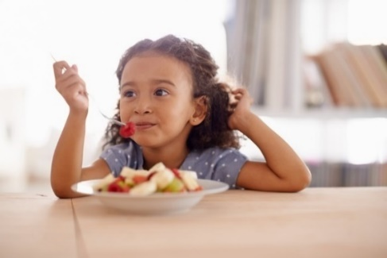
GRUPO DE ATIVIDADES 3
Semana 2
Sistematizando os conhecimentos
Leia o texto a seguir.
Texto II
A importância da alimentação saudável na infância
Saiba por que a educação alimentar e a formação do paladar são fundamentais para que seus filhos cresçam com saúde
Poucas coisas são tão gratificantes para os pais quanto ver os seus filhos se alimentando bem. Todo mundo quer ver um filho sempre com um prato cheio de legumes e verduras e, pelo menos a maioria, sabe que uma alimentação correta nos primeiros anos da vida é fundamental para que ele se torne um adulto saudável. Um discurso que funciona bem na teoria, mas que na prática não ocorre da forma como é enunciado. Isso ocorre pelos mais diversos fatores

Slide 18
que vão desde a situação socioeconômica, passando pelos hábitos culturais até a rotina turbulenta e a falta de tempo das pessoas, principalmente nos grandes centros. Em 2018, o Unicef – Fundo das Nações Unidas para a Infância – divulgou dados que mostram que, no mundo todo, 149 milhões de crianças menores de 5 anos sofrem de déficit de crescimento ou estão muito baixas para a idade, sendo que 50 milhões delas apresentam baixo peso para a sua altura. No mesmo estudo, o órgão internacional diz que 340 milhões de crianças com menos de 5 anos sofrem de fome, caracterizada pela falta de nutrientes essenciais como vitamina A e ferro, o que prejudica a capacidade de desenvolverem todo o seu potencial. O levantamento ainda mostra que 40 milhões estão obesas ou com sobrepeso. Números bastante expressivos, que apontam para a má alimentação infantil como causa de diversas doenças que afetam principalmente as populações mais pobres como a do Brasil.
E você? Como tem tratado a alimentação dos seus filhos? Na sua casa, as crianças têm acesso a alimentos nutritivos, seguros e sustentáveis? Fique tranquilo. Os especialistas convidados do Bem Viver Em Minas irão ajudar respondendo tudo o que você precisa saber para servir comida de qualidade para os pequeninos.

Slide 19
Educação alimentar
Atualmente a má alimentação infantil é o principal fator de risco para o surgimento de doenças. O Dr. Paulo Miranda, médico endocrinologista cooperado da Unimed BH e vice-presidente da Sociedade Brasileira de Endocrinologia e Metabologia, alerta para a gravidade da situação que envolve a pouca qualidade da alimentação das crianças de maneira geral e as suas consequências: “isso é uma preocupação de saúde pública e o impacto em termos de doenças crônico-degenerativas será enorme com o avançar da idade desse grupo populacional”.
O médico cita a necessidade de se estabelecer processos de educação alimentar dentro de casa e nas escolas. “Criança necessita de tutela e educação em todos os pontos. O que se oferta a ela deve ser organizado, antes de tudo, pelos pais, e depois no ambiente escolar”, afirma. Para reforçar a importância do que se aprende dentro de casa, o médico cita a adaptação das crianças aos alimentos hiperpalatáveis como salgadinhos, salsichas, biscoitos recheados e carnes processadas, como responsável por criar um hábito alimentar errado nas crianças. “Isso acontece pela perda da

Slide 20
transferência cultural dos hábitos culinários familiares, como as receitas que passam por gerações, o ato de cozinhar em conjunto, de trazer a criança para o preparo do alimento”, salienta. O médico cita a própria experiência como exemplo de como a convivência em família pode melhorar a alimentação de todos na casa: “durante esse processo de pandemia, tive mais tempo de ficar em casa e desenvolvi várias atividades relacionadas à culinária com o meu filho que, depois disso, passou a aceitar diversos alimentos que com o tempo ele já não estava querendo mais incluir no dia a dia”.
Formação do paladar
A especialista em nutrição clínica esportiva e funcional do Grupo Pardini Pollyana Guimarães ressalta a responsabilidade dos pais na formação da educação alimentar da criança e reforça outro ponto nesta relação: “a criança não tem autonomia de compra, ela não vai ao supermercado e compra o que quer. São sempre os pais que oferecem”, lembra.
Pollyana chama atenção para o fato de que a educação alimentar precisa ser implementada desde os primeiros dias de vida da criança. “Gosto de priorizar com os pais para que formem o paladar dos seus filhos até os dois anos de idade, porque depois disso a criança começa a ficar seletiva e se a introdução

Slide 21
alimentar não foi bem-feita, a tendência é que as escolhas sejam por alimentos ultra processados”. Ela lembra que uma educação alimentar, precedida de uma formação de paladar correta, pode evitar vários problemas de saúde que surgem hoje em dia cada vez mais cedo. “A dica é criar hábitos saudáveis na alimentação quando criança, para quando chegar na fase da adolescência para a vida adulta, isso não acarretar problemas como hipertensão, diabetes, pressão alta, colesterol alterado, entre outras ocorrências. Isso parte da conscientização dos pais”, conclui.
Disponível em: https://g1.globo.com/mg/minas-gerais/especial-publicitario/bem-viver-em-minas/noticia/2021/03/12/a-importancia-da-alimentacao-saudavel-na-infancia.ghtml. Acesso em: 8 mar. 2024.
15. Releia o texto II e responda.
a) Para que essa reportagem foi escrita?
b) Em que veículo de comunicação a reportagem em estudo foi publicada?

Slide 22
Verbos de Elocução A elocução diz respeito ao modo de expressão, à forma de enunciação. Assim, os verbos de elocução são aqueles que introduzem ou anunciam a fala. São exemplos falar, perguntar, afirmar, responder, indagar, replicar, argumentar, pedir, implorar, comentar, exclamar etc. Disponível em: https://ciberduvidas.iscte-iul.pt/consultorio/perguntas/sobre-os-verbos-de-elocucao/23917#. Acesso em: 10 mar. 2024. (Adaptado). Tipos de discurso: direto, indireto e indireto livre Os discursos direto, indireto e indireto livre são utilizados com a finalidade de introduzir as diversas vozes disponíveis em um texto. O discurso direto pode ser entendido como a reprodução exata da fala de alguém. Já o discurso indireto ocorre quando o autor expressa com suas palavras a fala de outrem. Por fim, o discurso indireto livre é uma mescla entre o direto e o indireto. Disponível em: https://mundoeducacao.uol.com.br/redacao/tipos-de-discurso-direto-indireto-e-indireto-livre. Acesso em: 10 mar. 2024. (Adaptado).

Slide 23
16. As aspas são um sinal de pontuação empregado para destacar palavras ou expressões, como citações, títulos de obra, palavras incomuns do idioma, expressões irônicas, entre outros casos. O uso de aspas é algo frequente nas reportagens. Esse uso pode ser verificado nos dois trechos a seguir. Leia-os com atenção.
1) “Criança necessita de tutela e educação em todos os pontos. O que se oferta a ela deve ser organizado, antes de tudo, pelos pais, e depois no ambiente escolar, afirma.”
2) “A dica é criar hábitos saudáveis na alimentação quando criança, para quando chegar na fase da adolescência para a vida adulta, isso não acarretar problemas como hipertensão, diabetes, pressão alta, colesterol alterado, entre outras ocorrências. Isso parte da conscientização dos pais”, conclui.”
Com base na leitura feita, pesquise e explique qual é a função do uso de aspas na reportagem.

Slide 24
17. Nos dois fragmentos lidos, os usos de aspas são acompanhados por verbos de elocução. Quais são esses verbos no fragmento 1 e no fragmento 2? Qual é a função desses verbos na reportagem?
18. Os dois fragmentos da questão 16 apresentam as falas do médico endocrinologista Paulo Miranda e da especialista em nutrição clínica esportiva e funcional Pollyana Guimarães para a reportagem em discurso direto. Transponha as duas falas contidas nos fragmentos para o discurso indireto.
19. Por ser um texto profissional e direcionado a amplo público, a reportagem "busca” garantir, com isso, uma identidade do texto jornalístico, bem como a impessoalidade e a acessibilidade à leitura. Assim, a linguagem do texto II é
(A) formal.
(B) técnica.
(C) informal.
(D) regionalista.

Slide 25
20. Na reportagem, de algum modo, o autor revela alguma atitude relativa ao conteúdo daquilo que ele enuncia e mesmo de forma “encoberta”, deixa posicionamentos sugeridos, subentendidos para influenciar o leitor. E nessas situações comunicativas, há intenções de evidenciar, “certeza”, “dúvida”, “possibilidade”, “obrigatoriedade”, “proibição”, algum “sentimento” entre outros. No trecho: “...uma alimentação correta nos primeiros anos da vida é fundamental para que ele se torne um adulto saudável.”, na expressão destacada predomina uma
( ) certeza ( ) obrigatoriedade ( ) possibilidade ( ) necessidade
21. No trecho “... sendo que 50 milhões delas apresentam baixo peso para a sua altura.”, a palavra em destaque refere-se às
(A) escolas.
(B) crianças.
(C) pessoas.
(C) populações.

Slide 26
22. Observe o fragmento:
“... porque depois disso a criança começa a ficar seletiva e se a introdução alimentar não foi bem-feita, a tendência é que as escolhas sejam por alimentos ultra processados”.
Os termos destacados estabelecem, respectivamente, relações lógico-discursivas de
(A) oposição e adição.
(B) explicação e adição.
(C) explicação e condição.
(D) finalidade e conclusão.

Slide 27
23. Dentre os trechos a seguir, em qual predomina um fato?
(A) “Poucas coisas são tão gratificantes para os pais quanto ver os seus filhos se alimentando bem.”
(B) “Atualmente a má alimentação infantil é o principal fator de risco para o surgimento de doenças.”
(C) “isso é uma preocupação de saúde pública e o impacto em termos de doenças crônico-degenerativas será enorme com o avançar da idade...”
(D) “... o órgão internacional diz que 340 milhões de crianças com menos de 5 anos sofrem de fome, caracterizada pela falta de nutrientes essenciais como vitamina A e ferro...”

Slide 28
GRUPO DE ATIVIDADES 1
Semana 3
Contextualizando o gênero textual, o tema e o campo de atuação
Caro(a) estudante, alguns gêneros textuais costumam empregar o humor e a ironia como recursos para atribuir sentidos ao texto. A charge e o cartum são alguns deles e, além de entreter, despertam o espírito crítico dos leitores. Preparado?
1. Antes da leitura dos textos, vamos conversar?
- Você acha que um texto precisa ser formado apenas por palavras?
- E se não houver nenhuma palavra, é possível transmitir uma mensagem?
- Você aprecia textos com humor?
- Quais os tipos de texto que você conhece que apresentam humor?
- Você conhece os gêneros textuais Charge e Cartum?
- Ao ler charges e cartuns você costuma compreender o sentido deles?

Slide 29
Conhecendo os gêneros textuais
Charge A charge é o gênero no qual o autor expressa sua visão dos fatos por meio de caricaturas. A charge pode vir com um ou mais personagens, geralmente personalidades públicas. Bom humor, ironia, linguagem verbal e não verbal. Esses são alguns dos elementos que constituem o gênero textual chamado charge. Normalmente elas são publicadas nas seções de artigos de opinião e cartas dos leitores, justamente por indicarem opiniões e juízos de valores por parte de quem enuncia, no caso, o chargista. Aliando linguagem verbal e não verbal, as charges são mais do que piadas gráficas permeadas pelo humor e por uma fina ironia. São tipos de textos que podem ser usados para denunciar e criticar as mais diversas situações do cotidiano relacionadas com a política e a sociedade. Ao interpretarmos uma charge, podemos perceber que diversas informações podem estar nela circunscritas, o que nos obrigará a recorrer aos processos de construção de inferências e analogias para compreendê-la em sua totalidade. Se não lançarmos mão desses processos, dificilmente o conteúdo da charge será apreendido. Disponível em: https://mundoeducacao.uol.com.br/redacao/charge.htm. Acesso em: 2 abr. 2024. (Adaptado).

Slide 30
Cartum O cartum é um desenho humorístico, animado ou não, que tem como característica a crítica, de maneira breve, dos momentos que abrangem o dia a dia de uma sociedade. É considerado um modo de comédia e até hoje conserva o seu espaço na imprensa escrita atual. No contexto moderno, o cartum se mostra como uma obra de arte frequentemente utilizada com intenção de humor. Características do cartum • Gênero textual constituído de linguagem não verbal; • Humor; • Ironia; • Cômico; • Flexibilidade; • Associação da linguagem verbal ao desenho expressivo; • Imagens atemporais; • Entrelaça palavras, imagens e sentido. Disponível em: https://www.educamaisbrasil.com.br/enem/lingua-portuguesa/cartumAcesso em: 2 abr. 2024. (Adaptado).

Slide 31
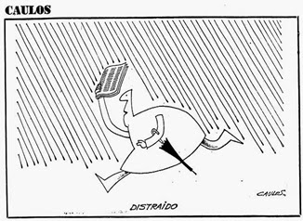
Leia os textos a seguir e responda às questões propostas.
Texto I
2. O gênero cartum é um texto multissemiótico, isto é, utiliza as linguagens verbal (palavras escritas) e não verbal (imagens). Assim, observe o texto I e responda.
a) O que está acontecendo na imagem?
b) Qual o tipo de linguagem predominante do texto?
c) Qual é a linguagem verbal empregada no cartum?
3. Entre os elementos visuais que o cartum (Texto I) apresenta, qual deles é possível concluir que o homem realmente é distraído?
Disponível em: https://tvmemory.blogspot.com/2014/10/caulos-jornal-do-brasil-1976.html. Acesso em: 3 abr. 2024.

Slide 32
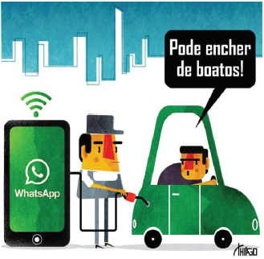
Texto II
4. A charge é um texto que apresenta elementos verbais e não verbais e que tem como intuito fazer uma crítica sobre determinado acontecimento do nosso cotidiano. Observe a charge (Texto II) e responda:
a) Quantas pessoas aparecem na imagem?
b) O que as pessoas estão fazendo?
c) Em que lugar se encontram? Descreva-o.
5. A charge apresenta como principal característica a presença de elementos críticos, como a ironia e a sátira, acerca de determinada pessoa ou acontecimento. Dessa forma, qual o assunto da charge (Texto II)?
Disponível em: https://s3-sa-east-1.amazonaws.com/figuras.tecconcursos.com.br/d2ce35d5-1e68-4ab2-9b5f-62a236748793. Acesso em: 20 mar. 2024.
6. Suporte ou portador é o meio físico ou virtual que serve de base para a materialização de um texto. As charges são publicadas em qual(is) suporte(s)?

Slide 33
GRUPO DE ATIVIDADES 2
Ampliando os conhecimentos
7. A charge é um gênero que é usada para denunciar e criticar as mais diversas situações do cotidiano. Desse modo, a crítica social a que a charge (Texto II) apresenta se deve a qual fato?
8. O boato é uma notícia de fonte desconhecida, muitas vezes infundada, que se divulga entre o público. A charge (Texto II) faz referência a um fenômeno da atualidade que pode ser associado ao(à)
(A) circulação de Fake News em redes sociais.
(B) aumento constante de usuários do WhatsApp.
(C) posicionamento crítico de usuários de redes sociais.
(D) baixo número de mensagens no aplicativo do WhatsApp.

Slide 34
9. O gênero textual charge alia palavras a imagens para construir os sentidos do texto. Que elementos da charge (Texto II) são essenciais à sua compreensão e produção de sentido?
10. A pontuação, além de demarcar unidades de sentido, garante expressividade ao texto, provocando efeitos de sentido diversos. Assim, no texto II, ao observar a expressão da pessoa e a sua fala “Pode encher de boatos!”, o ponto de exclamação sugere
(A) apatia.
(B) indignação.
(C) curiosidade.
(D) desconfiança.

Slide 35
11. Em relação ao gênero charge, marque (V) verdadeiro ou (F) falso.
( ) As charges apresentam uma linguagem permeada pelo bom humor, aliando as linguagens verbal e não verbal para a construção de sentidos do texto.
( ) Na charge, a linguagem verbal é o elemento principal para o seu entendimento.
( ) A charge é comumente utilizada com a intenção de tecer críticas políticas e sociais, sempre preservando como traço predominante o humor.
( ) Predominância da linguagem figurada, ou seja, geralmente utiliza-se de metáforas e termos literários.
( ) As charges não podem ser consideradas como gêneros textuais, visto que a linguagem não verbal é a linguagem predominante.
( ) O gênero textual charge retrata acontecimentos contemporâneos.
12. Você acha que essa onda de notícias falsas (fake News) por aplicativo ainda persiste? Explique.

Slide 36
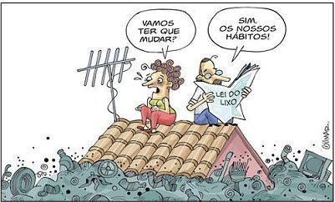
GRUPO DE ATIVIDADES 3
Sistematizando os conhecimentos
Leia o texto a seguir.
Texto III
13. A charge é um gênero textual que integra palavra e imagem, fazendo-se uso da linguagem verbal e não verbal. Desse modo, o que o texto III apresenta como recursos visuais?
14. Além das linguagens verbal e não verbal, a charge também traz humor e ironia como elementos que constituem esse gênero. Assim, em que consiste o humor na charge (Texto III)?
Disponível em: https://estudaquepassa.com.br/concursos/questoes?topics=100&page=1308. Acesso em: 10 mar. de 2024.

Slide 37
15. As palavras, conforme o contexto em que são empregadas, podem assumir diferentes significados além do valor denotativo que elas têm. Desse modo, ao observar as falas na charge (Texto III), o verbo "mudar" foi empregado com o mesmo significado? Justifique.
16. Os sinais de pontuação contribuem para expressar efeitos de sentidos que o(a) autor(a) deseja provocar nos(as) leitores(as). No texto III, no trecho “Vamos ter que mudar?” o ponto de interrogação (?) foi usado para
(A) demonstrar alegria.
(B) indicar uma surpresa.
(C) revelar um entusiasmo.
(D) estimular uma reflexão.

Slide 38
17. O assunto do texto III é a/o
(A) descarte inadequado do lixo que provoca enchentes.
(B) qualidade da água quando esta entra em contato com o lixo.
(C) consumo consciente das coisas que se transformam em lixo.
(D) aquecimento global provocado pelo acúmulo de lixo nos rios.

Slide 39
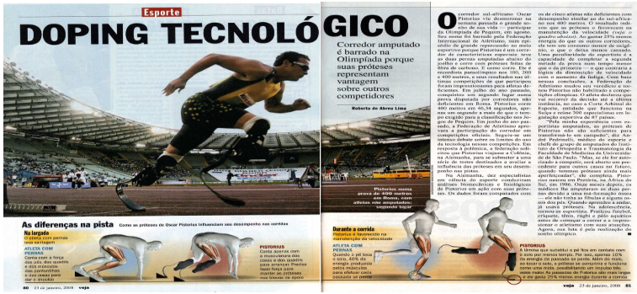
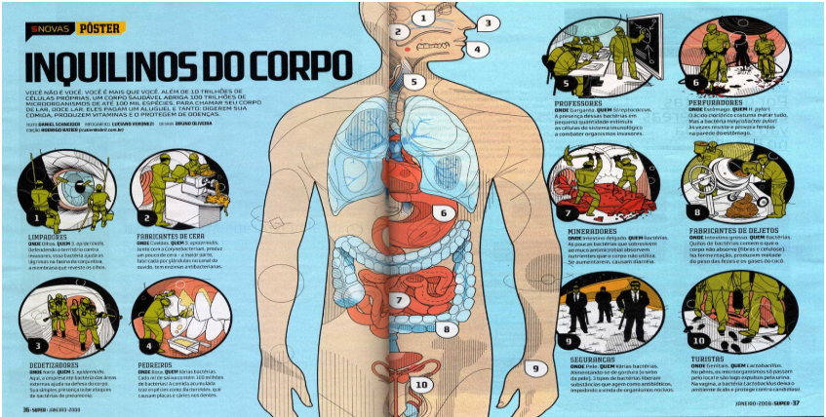
GRUPO DE ATIVIDADES 1
Semana 4
Contextualizando o gênero, o tema e o campo de atuação
Caro(a) estudante, é importante ficarmos informados sobre qualquer assunto? Vamos conhecer o gênero textual Infográfico?
1. Antes da leitura dos textos, vamos conversar?
- Observe as imagens:
Figura 1. Infográfico jornalístico. Fonte: Lima (2008: 80-1).
Disponível em: https://revistas.pucsp.br/index.php/revlael/article/view/1905/4357. Acesso em: 6 mar. de 2024.
Figura 2. Infográfico didático. Fonte: Schneider et al. (2008: 36-7).
Disponível em: https://revistas.pucsp.br/index.php/revlael/article/view/1905/4357. Acesso em: 6 mar. de 2024.

Slide 40
- É importante termos informações sobre diversos assuntos em nossas vidas e na sociedade em que vivemos? Por quê?
- Gêneros com textos escritos e imagens nos ajudam a compreender melhor as informações?
- Vocês já leram um infográfico? Se sim, como ele se apresenta?
- Em que suporte ele pode aparecer?
- Em que contexto e situações ele é lido?
- Quem você acha que produz esse gênero textual e por quê?
- O que chama a sua atenção?

Slide 41
Conhecendo o gênero textual
Infográfico
O infográfico é um texto muito utilizado pela mídia jornalística em publicações que o exploram para elaborar notícias, reportagens e divulgação de ciência e tecnologia. Parece haver consenso no jornalismo de que se trata de um recurso eficaz, pois torna o assunto fácil de ser compreendido. O Infográfico é um gênero que integra modalidades semióticas. Ele pode ser constituído por textos, quadros, legendas, mapas, números, ícones, ilustrações, fotografias, fundos e tabelas. Este gênero representa uma mistura, de forma dinâmica, do texto verbal com o não verbal, originando um universo visualmente chamativo. Tem o objetivo de transmitir informações amplas e precisas e promover a compreensão de processos, experiências e fatos científicos.
Há dois tipos de infográficos: o jornalístico e o didático. O infográfico jornalístico é utilizado para complementar a informação de uma notícia ou reportagem e geralmente explicar um fato trazido nestes textos. Já o infográfico de caráter didático apresenta-se desvinculado de uma reportagem ou notícia.
Disponível em: https://revistas.pucsp.br/index.php/revlael/article/view/1905/4357. Acesso em: 6 mar. de 2024. (Adaptado).

Slide 42
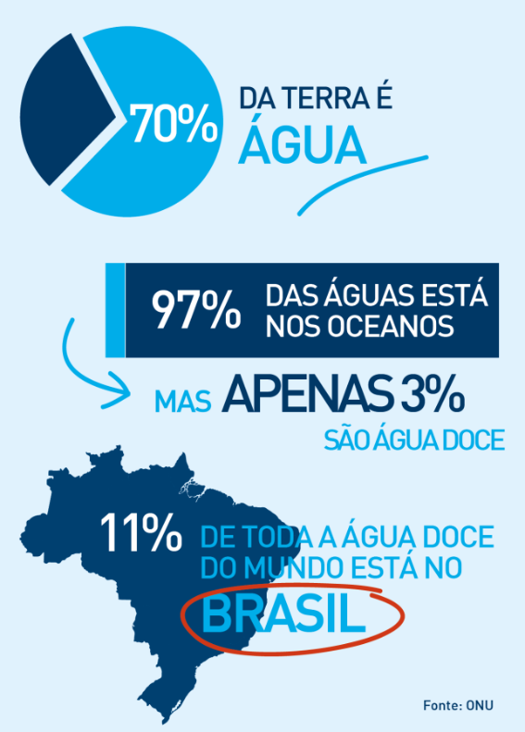
Leia o texto a seguir.
Texto I
2. O infográfico tem o objetivo de transmitir informações amplas e precisas e promover a compreensão de processos, experiências e fatos científicos. Assim, em qual contexto o infográfico (Texto I) foi produzido?
3. Qual foi o objetivo do autor ao produzir o infográfico (Texto I)?
4. Para quem o infográfico (Texto I) é produzido?
5. Todo texto é desenvolvido a partir de uma proposição/assunto/tema. Qual é o assunto/tema que está veiculado no infográfico do texto I?
6. Observe o infográfico (Texto I) e retire uma informação que traz um forte impacto ao leitor e tenta convencê-lo a preservar a água doce presente no planeta.
Disponível em: https://colegiounificadoviamao.wordpress.com/2016/06/23/geo-ambiental-infograficos-turma-111/infografico-saneamento-agua-no-mundo-2/. Acesso em: 6 mar. 2024.

Slide 43
GRUPO DE ATIVIDADES 2
Ampliando os conhecimentos
7. Por ser um gênero multimodal, o infográfico pode utilizar como recursos visuais imagens, números, fotografias, fontes de diversos tamanhos, cores etc. Assim, explique as seguintes informações, apresentadas por meio da linguagem não verbal no texto I.
a) A cor azul mais clara nos gráficos e no texto verbal.
b) O mapa do Brasil.
c) O uso do gráfico de setores.
8. No infográfico (Texto I), os dados estatísticos foram utilizados para quê?

Slide 44
9. Por que a informação sobre a água doce no Brasil foi destacada?
( ) Chamar a atenção do leitor.
( ) Ocupar os espaços do texto.
10. Sobre o gênero infográfico, marque (V) verdadeiro ou (F) falso.
( ) Sistematizar e organizar informações de maneira complexa.
( ) Estabelecer informações de uma forma fácil de entender.
( ) Hierarquizar os conteúdos, tornando-os muito mais atrativos.
( ) Delimitar ideias e organizar opiniões para convencer o leitor.

Slide 45
11. Na construção de sentido de um texto, algumas palavras/expressões (articuladores/conectores) são responsáveis pela conexão/articulação entre as partes e o todo do texto, e estabelecem diversas relações na construção desse texto: estabelecendo uma relação de adição, explicação, oposição, finalidade, tempo, condição, conclusão entre outros. No texto I, no trecho “97% das águas está nos oceanos, mas apenas 3% são água doce.”, a palavra mas estabelece qual relação lógico-discursiva?
12. O Infográfico é um gênero que integra modalidades semióticas, isto é, ele pode ser constituído por textos, quadros, legendas, mapas, números, ícones, ilustrações, fotografias, fundos e tabelas. Desse modo, as informações dispostas no texto I têm o intuito de
(A) criticar a população sobre o desconhecimento do percentual de água doce.
(B) mobilizar a população para uma campanha nacional sobre a água.
(C) conscientizar a população sobre a quantidade de água doce.
(D) ironizar o consumo de água doce de forma irresponsável.

Slide 46
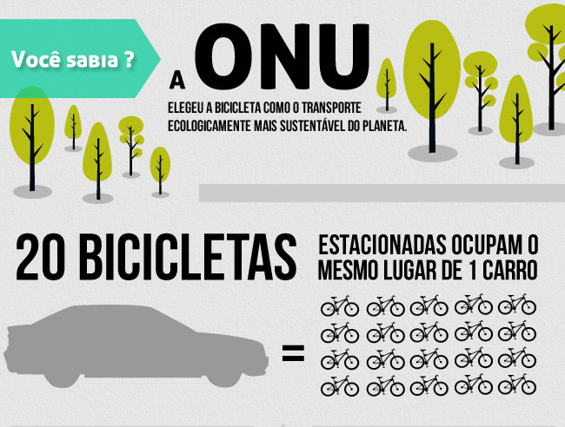
GRUPO DE ATIVIDADES 3
Sistematizando os conhecimentos
Leia o texto a seguir.
Texto II
13. Os infográficos apresentam informações de forma sintética, utilizando imagens, cores, organização gráfica etc. Indique dois exemplos, no infográfico reproduzido acima (Texto II), um em que a informação é apresentada por meio de linguagem verbal e outro por meio da linguagem não verbal.
14. Na sua opinião, por que a ONU considerou a bicicleta como um meio de transporte sustentável?
Disponível em: https://viatrolebus.com.br/2013/04/infografico-o-uso-da-bike-nas-grandes-cidades/. Acesso em: 6 mar. 2024.

Slide 47
15. O uso da ilustração das bicicletas tem uma intencionalidade por parte do autor do infográfico (Texto II)?
16. Os dados numéricos, aliados às ilustrações, trazem que tipo de informação?
( ) A quantidade de bicicletas que existe no mundo.
( ) Os custos para se andar de bicicleta.
( ) A quantidade de bicicletas que substituem um carro.
17. Por que a palavra “ONU” foi apresentada em fontes maiores que as outras do infográfico?

Slide 48
18. Na frase “A ONU elegeu a bicicleta como o transporte ecologicamente mais sustentável do planeta”, a palavra destacada foi empregada para
(A) expressar uma certeza.
(B) exprimir um grau superior.
(C) intensificar uma característica.
(D) indicar uma adição a uma ideia.

Slide 49
SETEMBRO
GRUPO DE ATIVIDADES 1
Semana 1
Contextualizando o gênero, o tema e o campo de atuação
Caro(a) estudante, você já declamou poemas? Este é um gênero que se distingue dos demais textos literários. Vale destacar que o poema não é constituído apenas de sentimentos, emoções e ideias, mas, também, por meio de recursos linguísticos e sonoros.
1. Antes da leitura dos textos, vamos conversar?
- Você costuma ler poemas? Se sim, qual(is)?
- Você sabe o nome de algum poeta?
- Para você, o que é poema? E o que é poesia? Você acha que são a mesma coisa?
- Que tipo de linguagem você acha que é predominante em textos poéticos?
- Como é a estrutura de um poema?

Slide 50
Conhecendo o gênero textual
Poema
O poema é uma composição originalmente escrita em versos e estrofes. Sua finalidade é expressar algum sentimento, emoção ou pensamento. A palavra "poema" deriva do verbo grego "poiéo", que significa "fazer, criar, compor". A literatura grega teve grande importância nas composições literárias de várias épocas e culturas. Na Grécia Antiga, todas as produções literárias - os gêneros épico, lírico e dramático - eram consideradas poemas. Os poemas de Homero presente nas obras Ilíada e Odisseia são considerados os primeiros grandes textos épicos ocidentais. O poema lírico, que era assim designado por ser cantado ao som da lira (instrumento musical), originou o gênero de arte que hoje se entende como lírico. Os poemas dramáticos eram escritos em forma de versos para serem encenados.
Segundo a classificação literária, os poemas são reunidos em três gêneros: lírico, épico e narrativo. Os Poemas líricos são de caráter sentimental e subjetivo, por exemplo, o haicai e o soneto (O Poeta, haicai de Guilherme de Almeida). Os Poemas épicos contém a presença de heróis, por exemplo, a epopeia e a fábula (Os Lusíadas, de Luíz Vaz de Camões). E os Poemas narrativos são feitos para serem encenados, por exemplo, os autos e as farsas (Auto da Compadecida, de Ariano Suassuna).
Disponível em: https://www.significados.com.br/poema/ Acesso em: 18 mar. 2024. (adaptado).

Slide 51
O poema é criado como se fosse um jogo de palavras. Ele motiva o leitor a descobrir não apenas a leitura corrente, mas também a buscar outras leituras possíveis. E como o poeta faz isso? Ora... com as palavras e com tudo o que se pode fazer com elas. O poeta busca mostrar o mundo de um jeito novo, com a intenção de sensibilizar, convencer, fazer pensar ou divertir os leitores. Ele sugere associações entre palavras, seja pela posição que ocupam no poema, seja pela sonoridade, seja por meio de outros recursos, como aliterações, assonâncias e rimas, recursos responsáveis por conferir ao poema um ritmo de repetição bastante característico.
O uso de figuras de palavra, como metáforas e sinestesias, também é bastante frequente nos poemas. A utilização da linguagem figurada faz com que as palavras ganhem novos significados, novas possibilidades de combinação. A liberdade no uso da palavra é, sem dúvida alguma, uma característica importante do poema.
Disponível em: https://www.escrevendoofuturo.org.br/arquivos/8146/caderno-poema.pdf. Acesso em: 19 mar. 2024. (Adaptado)

Slide 52
Leia o poema do O guardador de rebanhos.
Texto I
XXIX – Nem sempre sou igual
Alberto Caeiro
Nem sempre sou igual no que digo e escrevo.
Mudo, mas não mudo muito.
A cor das flores não é a mesma ao sol
De que quando uma nuvem passa
Ou quando entra a noite
E as flores são cor de sombra.

Slide 53
Mas quem olha bem vê que são as mesmas flores.
Por isso quando pareço não concordar comigo,
Reparem bem para mim:
Se estava virado para a direita,
Voltei-me agora para a esquerda,
Mas sou sempre eu, assente sobre os meus pés —
O mesmo sempre, graças ao céu e à terra
E aos meus olhos e ouvidos atentos
E à minha clara simplicidade de alma...
“O Guardador de Rebanhos”. In Poemas de Alberto Caeiro. Fernando Pessoa.
Disponível em: http://arquivopessoa.net/textos/1191. Acesso em: 15 mar. 2024.

Slide 54
2. Eu poético ou eu lírico é como chamamos o enunciador do poema, isto é, a voz que se expressa por meio de uma poesia. Ele pode ser masculino ou feminino e apresentar ou não suas características no poema. Um poema exprime o sentimento interior do eu poético, ou seja, um poema pode falar sobre qualquer assunto: pessoas, ideias, sentimentos, lugares ou acontecimentos comuns. Desse modo, sobre o poema “XXIX – Nem sempre sou igual”, responda:
a) Qual é o assunto do poema?
b) A que o eu poético se compara para explicar sua identidade?
c) O que há em comum entre o eu poético e as flores? Comprove sua resposta com versos do poema.

Slide 55
3. O autor de um poema traz, constantemente, uma linguagem figurada, como as figuras de linguagem, fazendo com que as palavras ganhem novos significados. No poema lido, qual é o verso que o eu poético traz uma metáfora?
4. Ao escrever um texto é fundamental que se tenha ideias claras. Para que isso ocorra, as frases devem estar bem articuladas. Essa articulação pode ser alcançada por meio de elementos conectivos, normalmente conjunções, advérbios e pronomes, que estabelecem relações de adição (e, também), oposição (porém, contudo), explicação (pois, porque) entre outros. Assim, Nos versos “Ou quando entra a noite / E as flores são cor de sombra.”, qual relação lógico-discursiva as palavras destacadas estabelecem?

Slide 56
5. De acordo com as características do gênero textual poema, numere a 2ª coluna de acordo com a primeira:
(1) Significado do verbo grego “poein” | ( ) Os poemas dramáticos eram escritos em versos para serem encenados.
(2) Gênero épico | ( ) O poema lírico, que era assim designado por ser cantado ao som da lira (instrumento musical).
(3) Gênero lírico | ( ) “fazer, criar, compor”.
(4) Gênero dramático | ( ) poema narrativo que conta ações imponentes, principalmente das civilizações antigas europeias, como a Ilíada e a Odisseia de Homero.

Slide 57
GRUPO DE ATIVIDADES 2
Ampliando os conhecimentos
Leia o texto a seguir.
Texto II
Sou cabra da peste
Patativa do Assaré
Eu sou de uma terra que o povo padece Mas nunca esmorece, procura vencê, Da terra adorada, que a bela caboca De riso na boca zomba no sofrê. | Não nego meu sangue, não nego meu nome, Olho para fome e pergunto: o que há? Eu sou brasilêro fio do Nordeste, Sou cabra da peste, sou do Ceará.

Slide 58
Tem munta beleza minha boa terra, Derne o vale à serra, da serra ao sertão. Por ela eu me acabo, dou a própria vida, É terra querida do meu coração. Meu berço adorado tem bravo vaquêro E tem jangadêro que domina o má. Eu sou brasilêro fio do Nordeste, Sou cabra da peste, sou do Ceará. Ceará valente que foi munto franco Ao guerrêro branco Soare Moreno, Terra estremecida, terra predileta Do grande poeta Juvená Galeno. | Sou dos verde mare da cô da esperança, Que as água balança pra lá e pra cá. Eu sou brasilêro fio do Nordeste, Sou cabra da peste, sou do Ceará. Ninguém me desmente, pois, é com certeza, Quem qué vê beleza vem ao Cariri, Minha terra amada pissui mais ainda, A muié mais linda que tem o Brasí. Terra da jandaia, berço de Iracema, Dona do poema de Zé de Alencá. Eu sou brasilêro fio do Nordeste, Sou cabra da peste, sou do Ceará.
Patativa do Assaré em Cante lá que eu canto cá: filosofia de um trovador nordestino (Editora Vozes, 15 ed., 2008)
Disponível em: https://uece.br/eventos/ijornadadeliteraturacearense/. Acesso em: 19 mar. 2024.

Slide 59
6. O eu poético do poema “Sou cabra da peste” se apresenta de que forma no poema? Em 1ª ou 3ª pessoa? Justifique com marcas linguísticas presentes no texto.
7. Qual é o tempo marcado no poema narrativo?
8. O eu poético, isto é, a voz poética do poema “Sou Cabra da Peste”, de Patativa do Assaré, se define como “cabra da peste”, expressão nordestina que apresenta o sentido de
( ) homem goiano, agricultor e sofredor.
( ) homem valente, corajoso e batalhador.
( ) homem nordestino, poeta e destemido.

Slide 60
9. Em “Sou cabra da peste”, o poeta desenvolve sua poesia atribuindo significado e expressividade à sua fala. Dessa forma, a linguagem no poema se torna
(A) formal e técnica.
(B) jurídica e formal.
(C) musical e poética.
(D) jornalística e informal.
10. Em um texto poético, muitos autores se valem da repetição, que pode ser analisada como um elemento de intensificação, de diminuição, de exagero, de ironia, dentre outros. Ao longo do poema, há a repetição dos versos “Eu sou brasilêro fio do Nordeste, / Sou cabra da peste, sou do Ceará.”. Qual é a intencionalidade do poeta ao empregar esse recurso expressivo?

Slide 61
11. Os sinais de pontuação, além de demarcarem unidades de sentido, garantem expressividade ao texto, provocando efeitos de sentido diversos. No verso “Olho para fome e pergunto: o que há?”, o ponto de interrogação foi empregado para
( ) suscitar uma reflexão por parte do poeta.
( ) revelar uma crítica do poeta.
Observe a estrofe:
“Tem munta beleza minha boa terra,
Derne o vale à serra, da serra ao sertão.
Por ela eu me acabo, dou a própria vida,
É terra querida do meu coração.”
12. Algumas palavras e expressões são utilizadas no texto para retomar ideias, reforçar um sentido ou até mesmo evitar repetição de palavras, contribuindo para a construção de sentidos do texto. Nesse sentido, a palavra em destaque foi utilizada pelo eu poético para fazer referência a algo que já foi dito. A qual palavra ele faz referência?

Slide 62
13. Nos versos “Ninguém me desmente, pois, é com certeza, / Quem qué vê beleza vem ao Cariri,”, o termo em destaque estabelece uma relação lógico-discursiva de
(A) oposição.
(B) proporção.
(C) explicação.
(D) alternância.

Slide 63
GRUPO DE ATIVIDADES 3
Semana 2
Sistematizando os conhecimentos
Poema e poesia O poema é o texto literário composto por versos, estrofes e, por vezes, rimas. A poesia é qualquer produção artística que provoca emoções, na literatura, nas artes plásticas, música, etc. Poema é um texto “marcado por recursos sonoros e rítmicos. Geralmente o poema permite outras leituras, além da linear”, pois sua organização sugere ao leitor a associação de palavras ou expressões “posicionadas estrategicamente no texto”. A poesia está presente no poema, assim como em outras obras de arte, “que, como o poema, convidam o leitor/espectador/ouvinte a retornar à obra mais de uma vez, desvendando as pistas que ela apresenta para a interpretação de seus sentidos”. Norma Goldstein. Versos, sons, ritmos. 14ª- ed. São Paulo: Ática, 2006. Disponível em: https://www.escrevendoofuturo.org.br/arquivos/8146/caderno-poema.pdf. Acesso em: 18 mar. 2024. (Adaptado).

Slide 64
Leia o poema a seguir.
Texto III
Violões que Choram
Cruz e Souza
Ah! plangentes violões dormentes, mornos, Soluços ao luar, choros ao vento... Tristes perfis, os mais vagos contornos, Bocas murmurejantes de lamento. Noites de além, remotas, que eu recordo, Noites de solidão, noites remotas Que nos azuis da Fantasia bordo, Vou constelando de visões ignotas. [...] | Vozes veladas, veludosas vozes, Volúpias dos violões, vozes veladas, Vagam nos velhos vórtices velozes Dos ventos, vivas, vãs, vulcanizadas. Tudo nas cordas dos violões ecoa E vibra e se contorce no ar, convulso... Tudo na noite, tudo clama e voa Sob a febril agitação de um pulso. [...]
In: Poesias Completas de Cruz e Sousa. Rio de Janeiro: Ediouro, 1995, p.50-53.
Disponível em: https://brasilescola.uol.com.br/biografia/joao-cruz-sousa.htm. Acesso em: 20 mar. 2024. (Adaptado)

Slide 65
14. Os elementos sensoriais – sons, cores e odores – constituem estímulos para a imaginação do poeta, que, a partir deles, desenvolve associações de ideias bem particulares. Assim, responda:
a) Nesse texto, que elemento sensorial serve de partida para o poema?
b) Com que são comparados ou associados os sons dos violões?
c) Os sons dos violões despertam que recordações no eu lírico?

Slide 66
15. Linguagem literária é a que apresenta certas características como variabilidade, complexidade, palavras empregadas em sentido conotativo, pluralidade significativa e liberdade de criação. A linguagem literária no poema “Violões que choram” caracteriza-se por ser vaga, fluida, imprecisa. Por isso, emprega abundantemente características que indicam essa fluidez/imprecisão. Destaque das duas primeiras estrofes do poema:
a) Características responsáveis por essa fluidez;
b) Alguns versos que conotem algo indefinido, vago.
16. Quais sentimentos ou estados d’alma sugerem, na visão do eu lírico, os sons do violão?
17. Ao atribuir aos violões características como “dormentes”, “chorosos” e “tristonhos”, que figura de linguagem o poeta utiliza para criar um efeito de sentido?

Slide 67
18. No poema, o poeta utiliza-se de recursos expressivos para realçar e enriquecer o seu texto. Nos versos “Vozes veladas, veludosas vozes, / Volúpias dos violões, vozes veladas,” a figura predominante quanto ao aspecto sonoro é a
(A) metáfora. (C) aliteração.
(B) hipérbole. (D) metonímia.
19. No verso “Soluços ao luar, choros ao vento...”, as reticências sugerem uma
(A) continuidade de um pensamento.
(B) omissão de um pensamento.
(C) hesitação ao que ia ser dito.
(D) interrupção de uma fala.

Slide 68
20. Sobre as diferenças entre a poesia e o poema, estão corretas as seguintes afirmativas:
I. A poesia, ao contrário do poema, é composta por uma forma estática: a mensagem deve ser elaborada apresentando a mesma quantidade de versos e estrofes.
II. A poesia pode estar presente em paisagens e objetos, enquanto o poema faz referência ao gênero textual.
III. Não existem diferenças entre a poesia e o poema, ambas as denominações dizem respeito ao mesmo gênero textual.
IV. Poesia vem do grego poiesis, que pode ser traduzida como a atividade de produção artística. É, portanto, uma definição mais ampla do que a definição de poema, nome dado aos textos feitos em versos e/ou de forma livre.
V. Em um poema está presente a poesia, peculiaridade artística. Há poemas que dispensam o lirismo.
(A) I e IV. (C) II, IV e V.
(B) I e III. (D) Todas estão corretas.

Slide 69
SETEMBRO – SEMANA 3
PRODUÇÃO TEXTUAL
Estudante, o gênero Reportagem se caracteriza por ser um texto pertencente ao universo jornalístico, veiculado por órgãos de imprensa, que consiste em informar detalhadamente sobre um tema e, em alguns casos, trazer opiniões associadas a outros elementos formativos. Disponível em: https://www.portugues.com.br/redacao/a-reportagem-seus-aspectos-relevantes-.html#:~:text=A%20reportagem%20%C3%A9%20um%20texto,associadas%20a%20outros%20elementos%20formativos. Acesso em: 21 abr. 2024 (Adaptado).
A PRODUÇÃO DE UMA REPORTAGEM
Como produzir uma reportagem
→ Faça uma pesquisa sobre o assunto escolhido
Para encontrar o enfoque ideal, pesquise o tema e armazene o máximo de informação, para definir qual será a abordagem da reportagem. Vá além da busca online e pesquise em livros, artigos ou arquivos históricos se necessário.

Slide 70
→ Defina seu público-alvo:
Agora que já sabe o tema da reportagem, é hora de pensar quem irá se interessar pela leitura do tema. Afinal, como escrever uma reportagem depende do que seu público gosta ou não.
Ao identificar as características do leitor, é mais fácil entender qual serão os pontos mais interessantes do assunto que serão explorados. Nesta etapa também serão escolhidos os entrevistados, que darão credibilidade a abordagem elaborada.
→ Escolha como será o formato da reportagem:
A intenção é envolver o leitor. Para isso, o início da matéria necessita despertar emoções. Sendo assim, desenvolva o texto de forma criativa para que o tema central seja algo relevante para o público-alvo.
→ Comece a montar a escrita da reportagem jornalística:
Ao iniciar a montagem da reportagem, o jornalista deve criar um esboço, para escolher a ordem das informações. Logo após, o jornalista deve começar a pensar no gancho da reportagem, que ficará no lide. É a chance de envolver o leitor e convencê-lo a acompanhar sua história.
→ Finalize e revise a reportagem:
É importante reler todo o material com calma, algumas vezes. Podem aparecer cortes ou inclusões de informações.
Disponível em: https://academiadojornalista.com.br/producao-de-texto-jornalistico/como-escrever-uma-reportagem-jornalistica/. Acesso em: 21 mar. 2024. (Adaptado)

Slide 71
HORA DE PRODUZIR
A partir da leitura dos textos da coletânea e com base nos conhecimentos construídos ao longo de sua formação, escreva uma reportagem para um jornal de grande circulação a respeito do tema: As doenças em nosso país: como prevenir e ter uma boa saúde. Selecione, organize e relacione, de forma coerente e coesa, as informações da sua reportagem.
Coletânea
Texto I
Pesquisa da Unicamp inédita no país descobre como cepa brasileira do Zica vírus atrapalha a formação de neurônios
Daniel Martins de Souza, doutor em bioquímica, liderou o estudo. Descoberta pode ajudar na criação de medicamentos e terapias para evitar a microcefalia, causada em decorrência da infecção de grávida pelo vírus.

Slide 72
Uma pesquisa inédita da Universidade Estadual de Campinas (Unicamp) descobriu como a cepa brasileira do Zika vírus interfere na formação de neurônios. O estudo, que teve o doutor em bioquímica Daniel Martins de Souza como um dos líderes, pode ajudar na criação futura de medicamentos e terapias para evitar a microcefalia, causada em decorrência da infecção de grávidas pelo vírus. [...]
A descoberta observou que a variante brasileira pode afetar a comunicação, o crescimento e até mesmo a sobrevivência de neurônios. Essas alterações moleculares causadas pelo vírus ocasionam distúrbios neurológicos, falhas no neurodesenvolvimento e malformações do sistema nervoso.
O estudo foi publicado na revista americana Molecular Neurobiology e leva o nome de 18 cientistas, tendo como primeira autora a bióloga Juliana Minardi Nascimento.
“O que a gente viu de inédito, é que o vírus brasileiro perturba a engrenagem celular envolvida com o neurodesenvolvimento. Quando você tem uma célula neural, ela está destinada a ser neurônio. O problema é que o vírus brasileiro mexe justamente no pedaço da produção que é responsável por tornar aquela célula um neurônio. A gente suspeitava, mas agora a gente sabe qual o pedaço da produção do neurônio que é perturbado pelo Zica vírus”, explicou Souza.

Slide 73
O trabalho é fruto de um esforço conjunto entre o Laboratório de Neuroproteômica (LNP-Unicamp), o Instituto de Ciências Biomédicas da Universidade Federal do Rio de Janeiro (UFRJ) e o Instituto D’or de Pesquisa e Educação (IDOR), com financiamento da Fundação de Amparo à Pesquisa do Estado de São Paulo (Fapesp) e do Conselho Nacional de Pesquisa (CNPq).
Cepa brasileira é a que causa microcefalia
Segundo o pesquisador, a cepa brasileira do Zika vírus está associada com o aparecimento da microcefalia em bebês.
Até o momento, a ciência sabia que o vírus interferia no desenvolvimento neurológico, mas não sabia especificamente como. Isso porque, segundo Souza, as pesquisas em microcefalia se atentavam à parte morfológica do cérebro, sob um olhar macrocelular. [...]
A microcefalia é quando o cérebro do feto não se desenvolve apropriadamente. A condição pode ser causada por diversos fatores, sendo um deles a infecção pela Zika vírus brasileiro.
Contudo, segundo o pesquisador, outras variantes do vírus, como a cepa africana, não estão relacionadas com o aparecimento da microcefalia, apesar de serem "vírus primos". Isso porque a linhagem da África não consegue infectar o cérebro, sendo isto uma característica da variante do Brasil.
Disponível em: https://g1.globo.com/sp/campinas-regiao/noticia/2022/08/07/pesquisa-da-unicamp-inedita-no-brasil-descobre-como-cepa-brasileira-do-zika-virus-atrapalha-a-formacao-de-neuronios.ghtml. Acesso em: 21 mar. 2024. (Adaptado)

Slide 74
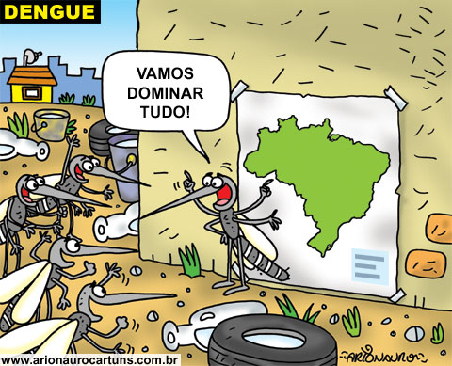
Texto II
Disponível em: https://4.bp.blogspot.com/-im53r15GSQ8/XFI3_1a7yWI/AAAAAAAAEMo/g5M4ha_rGogHCFvFv4aEb-FfQhu90FMQgCLcBGAs/s1600/charge_dengue_brasil.jpg. Acesso em: 21 mar. 2024.

Slide 75
SETEMBRO – SEMANA 4
Revisitando a Matriz Saeb
Leia o texto a seguir.
Número de crianças e adolescentes obesos aumenta dez vezes em 40 anos
Relatório mostra crescimento do problema desde a década de 1970
A obesidade infantil atinge atualmente dez vezes mais crianças e adolescentes do que na década de 1970. Isso significa que o grupo de indivíduos entre 5 e 19 anos que estão acima do peso saltou de 11 milhões naquela época para 124 milhões. É um contingente de jovens equivalente a quase toda a população do México, estimada hoje em 127 milhões segundo o Banco Mundial, que sofre de uma condição que pode prejudicar a saúde na vida adulta.
O dado foi revelado ontem por um novo estudo liderado pelo Imperial College de Londres e pela Organização Mundial de Saúde (OMS), descrito na revista internacional “The Lancet”. Os pesqui-sadores compararam dados sobre o peso de crianças e jovens em 1975 e em 2016. E verificaram

Slide 76
que, nessas quatro décadas, o índice de obesos cresceu de 0,7% para 5,6% entre meninas, e de 0,9% para 7,8% entre meninos.
Divulgado na véspera do Dia Mundial da Obesidade, comemorado no dia 11, o estudo avaliou quase 130 milhões de pessoas de 200 países. Destas, 31,5 milhões eram indivíduos com idades entre 5 e 19 anos, a faixa etária que registrou maior avanço no excesso de peso.
— As taxas de obesidade em crianças e adolescentes continuam a aumentar em países de baixa e média renda, o que é preocupante. Mais recentemente, esse índice estabilizou em países de renda mais alta, embora permaneça inaceitavelmente alto — afirmou o autor principal do estudo, Majid Ezzati, da Escola de Saúde Pública do Imperial College.
No Brasil, 9,4% das meninas e 12,7% dos meninos estão obesos. Já os países com maiores índices de obesidade infantil são pequenas ilhas no Pacífico. Isso parece curioso, mas tem fácil explicação: como esses países têm uma produção agrícola fraca, dependem muito da importação de alimentos. As crianças ficam mais expostas a comidas industrializadas, que são mais baratas. Outro fator é que, historicamente, essas etnias tiveram pouco acesso à comida. Seus organismos foram

Slide 77
“programados” para armazenar gordura. Hoje, com o repentino acesso a refeições calóricas, essas populações têm mais risco de engordar. Os EUA, onde a alimentação industrializada é muito difundida, aparecem entre os 15 países com mais jovens obesos. [...]
Segundo o relatório, se as tendências de os últimos anos continuarem, em 2022 haverá no mundo mais crianças e adolescentes com obesidade do que abaixo do peso. [...]
Disponível em: https://oglobo.globo.com/saude/numero-de-criancas-adolescentes-obesos-aumenta-dez-vezes-em-40-anos-21934113. Acesso em: 5 mar. 2024. (Adaptado)
1. Qual é o assunto tratado no texto?
(A) A obesidade crescente em países de baixa renda.
(B) O acesso fácil aos alimentos processados e calóricos.
(C) A exposição de alimentos industrializados às crianças.
(D) O crescimento da obesidade entre crianças e adolescente no mundo.

Slide 78
2. A reportagem é um gênero jornalístico informativo, no qual o autor apresenta dados, fatos, depoimentos, opiniões de modo detalhado sobre um tema/assunto. O principal objetivo do texto é
(A) relatar.
(B) instruir.
(C) informar.
(D) descrever.
3. Dentre os trechos a seguir, qual apresenta uma opinião?
(A) “No Brasil, 9,4% das meninas e 12,7% dos meninos estão obesos.”
(B) “... o estudo avaliou quase 130 milhões de pessoas de 200 países.”
(C) “o índice de obesos cresceu de 0,7% para 5,6% entre meninas, e de 0,9% para 7,8% entre meninos.”
(D) “— As taxas de obesidade em crianças e adolescentes continuam a aumentar [...], o que é preocupante.”

Slide 79
4. No trecho “Segundo o relatório, se as tendências de os últimos anos continuarem, em 2022 haverá no mundo mais crianças e adolescentes com obesidade do que abaixo do peso.”, o elemento articulador destacado indica uma ideia de
(A) oposição.
(B) conclusão.
(C) explicação.
(D) conformidade.
5. Qual é a linguagem empregada na reportagem?
(A) formal.
(B) técnica.
(C) informal.
(D) científica.

Slide 80
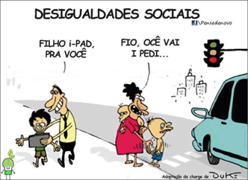
Leia o texto.
6. A charge faz uma crítica
(A) aos pais que superprotegem seus filhos.
(B) ao uso excessivo de aparelhos tecnológicos.
(C) às facilidades que os pais possuem para comprar aparelhos.
(D) às desigualdades sociais e econômicas presentes no nosso cotidiano.
7. Esse texto foi escrito para
(A) relatar um fato.
(B) divulgar uma ação.
(C) criticar uma situação.
(D) anunciar um produto.
Disponível em: https://decifrandotextosecontextos.blogspot.com/2016/05/atividade-de-interpretacao-genero_21.html. Acesso em 20 mar. de 2024.

Slide 81
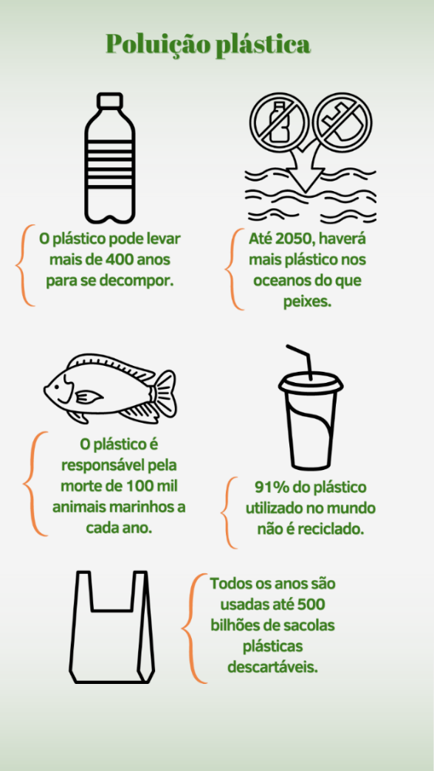
Leia o texto.
8. O infográfico tem como propósito comunicativo
(A) informar sobre a reciclagem do plástico.
(B) narrar sobre a origem da poluição plástica.
(C) descrever sobre a poluição plástica nos oceanos.
(D) sistematizar e organizar informações sobre a poluição plástica.
Disponível em: https://img.cancaonova.com/cnimages/canais/uploads/sites/6/2023/06/formacao_infografico-poluicao-plastica.png. Acesso em: 20 mar. 2024.

Slide 82
Leia um trecho do poema “Amor é fogo que arde sem se ver”, de Luís Vaz de Camões.
Amor é fogo que arde sem se ver,
é ferida que dói, e não se sente;
é um contentamento descontente,
é dor que desatina sem doer.
Disponível em: https://www.escritas.org/pt/t/2512/amor-e-fogo-que-arde-sem-se-ver Acesso em: 8 abr. 2024.
9. De acordo com o poema, pode-se inferir que o amor é
(A) confuso e inquieto. (C) um sentimento contraditório.
(B) um sentimento solitário. (D) alegria e ao mesmo tempo solidão.
10. Em “Amor é fogo...”, “é ferida que dói, ...” há um efeito de sentido na expressão destacada evidenciando qual figura de linguagem?
(A) antítese. (C) hipérbole.
(B) metáfora. (D) personificação.

Slide 83


